Slide 1





CHÀO MỪNG CÁC CON
ĐẾN VỚI TIẾT HỌC MÔN TOÁN

Slide 2

KHỞI ĐỘNG

Slide 3

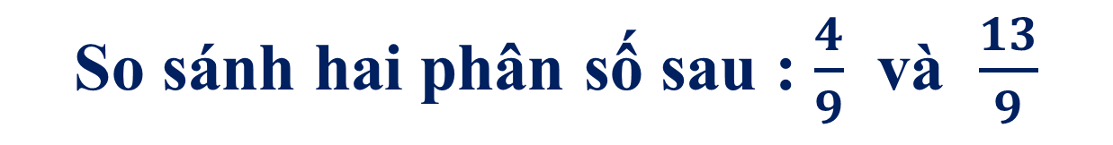
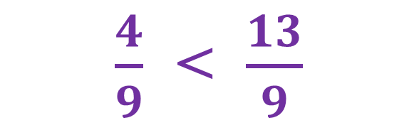
So sánh hai phân số sau : $\frac{4}{9}$ và $\frac{13}{9}$
Nêu cách so sánh hai phân số cùng mẫu số?
Trong hai phân số cùng mẫu số:
Phân số nào có tử số bé hơn thì bé hơn
Phân số nào có tử số lớn hơn thì lớn hơn
Nếu tử số bằng nhau thì hai phân số bằng nhau
$\frac{4}{9}$ < $\frac{13}{9}$

Slide 4
LUYỆN TẬP
Trang 120

Slide 5
Yêu cầu cần đạt
Củng cố về so sánh hai phân số có cùng mẫu số , so sánh phân số với 1
Thực hành sắp xếp 3 phân số có cùng mẫu số theo thứ tự từ bé đến lớn
Rèn tính cẩn thận.

Slide 6
THỰC HÀNH

Slide 7

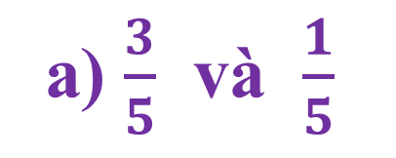
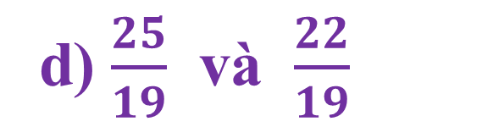
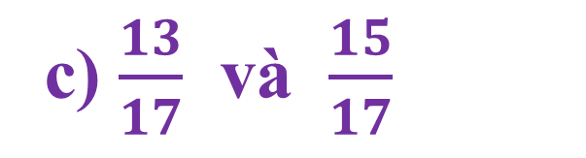
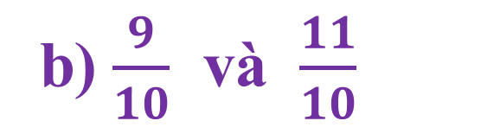
LÀM VỞ
Bài 1 : So sánh hai phân số :
a) $\frac{3}{5}$ và $\frac{1}{5}$
b) $\frac{9}{10}$ và $\frac{11}{10}$
c) $\frac{13}{17}$ và $\frac{15}{17}$
d) $\frac{25}{19}$ và $\frac{22}{19}$

Slide 8
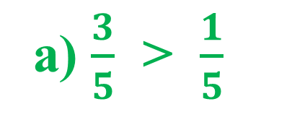
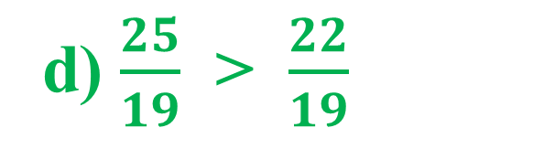
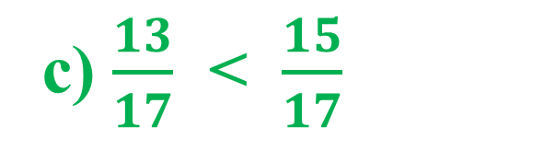
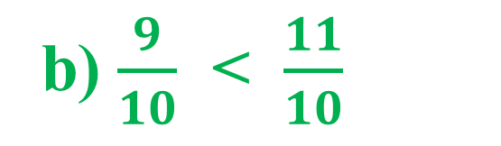
LÀM VỞ
Bài 1 : So sánh hai phân số :
a) $\frac{3}{5}$ > $\frac{1}{5}$
b) $\frac{9}{10}$ < $\frac{11}{10}$
c) $\frac{13}{17}$ < $\frac{15}{17}$
d) $\frac{25}{19}$ > $\frac{22}{19}$

Slide 9

Muốn so sánh hai phân số cùng mẫu số, ta làm thế nào ?
Trong hai phân số cùng mẫu số:
Phân số nào có tử số bé hơn thì bé hơn.
Phân số nào có tử số lớn hơn thì lớn hơn.
Nếu tử số bằng nhau thì hai phân số đó bằng nhau.

Slide 10


LÀM VỞ
Bài 2. So sánh các phân số sau với 1 :
$\frac{1}{4}$ ; $\frac{3}{7}$ ; $\frac{9}{5}$ ; $\frac{7}{3}$ ; $\frac{14}{15}$ ; $\frac{16}{16}$ ; $\frac{14}{11}$
Muốn so sánh phân số với 1, ta làm thế nào ?
Nhận xét :
Nếu tử số bé hơn mẫu số thì phân số bé hơn 1.
Nếu tử số lớn hơn mẫu số thì phân số lớn hơn 1.
Nếu tử số và mẫu số bằng nhau thì phân số đó bằng 1.

Slide 11




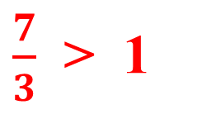
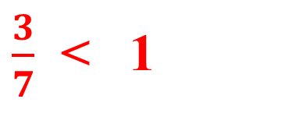
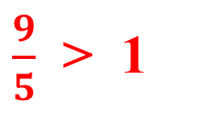

Bài 2. So sánh các phân số sau với 1 :
$\frac{1}{4}$ < 1
$\frac{9}{5}$ > 1
LÀM VỞ
$\frac{14}{15}$ < 1
$\frac{3}{7}$ < 1
$\frac{7}{3}$ > 1
$\frac{16}{16}$ = 1
$\frac{14}{11}$ > 1

Slide 12

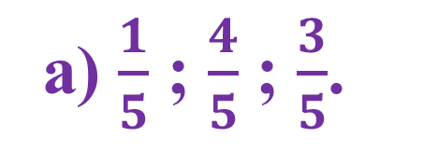
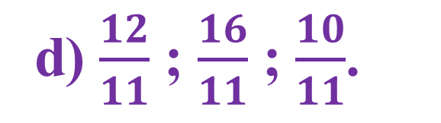
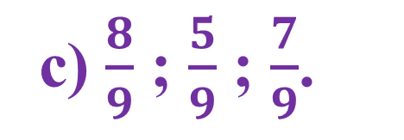
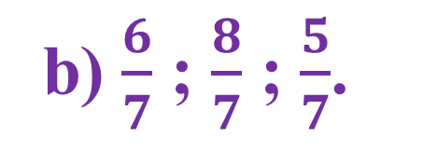
Bài 3. Viết các phân số sau theo thứ tự từ bé đến lớn :
a) $\frac{1}{5}$ ; $\frac{4}{5}$ ; $\frac{3}{5}$.
b) $\frac{6}{7}$ ; $\frac{8}{7}$ ; $\frac{5}{7}$.
LÀM VỞ
c) $\frac{8}{9}$ ; $\frac{5}{9}$ ; $\frac{7}{9}$.
d) $\frac{12}{11}$ ; $\frac{16}{11}$ ; $\frac{10}{11}$.

Slide 13

Các phân số đều là những phân số như thế nào ?
Các phân số đều là những phân số có cùng mẫu số.
Trong hai phân số cùng mẫu số:
Phân số nào có tử số bé hơn thì bé hơn.
Phân số nào có tử số lớn hơn thì lớn hơn.
Muốn so sánh các phân số có cùng mẫu số ta làm thế nào ?

Slide 14



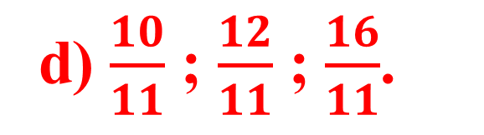

Bài 3. Viết các phân số sau theo thứ tự từ bé đến lớn :
LÀM VỞ
b) $\frac{5}{7}$ ; $\frac{6}{7}$ ; $\frac{8}{7}$.
a) $\frac{1}{5}$ ; $\frac{4}{5}$ ; $\frac{3}{5}$.
b) $\frac{6}{7}$ ; $\frac{8}{7}$ ; $\frac{5}{7}$.
a) $\frac{1}{5}$ ; $\frac{3}{5}$ ; $\frac{4}{5}$.
d) $\frac{10}{11}$ ; $\frac{12}{11}$ ; $\frac{16}{11}$.
c) $\frac{8}{9}$ ; $\frac{5}{9}$ ; $\frac{7}{9}$.
d) $\frac{12}{11}$ ; $\frac{16}{11}$ ; $\frac{10}{11}$.
c) $\frac{5}{9}$ ; $\frac{7}{9}$ ; $\frac{8}{9}$.
Muốn sắp xếp được các phân số theo thứ tự, ta làm thế nào?

Slide 15
VẬN DỤNG

Slide 16

TRÒ CHƠI
AI NHANH – AI ĐÚNG

Slide 17


Điền dấu:
$\frac{1}{4}$ … 1
A
>
B
=
C
<
D
Không có dấu nào đúng

Slide 18



Viết các phân số sau
theo thứ tự từ bé đến lớn:
$\frac{7}{7}$ ; $\frac{5}{7}$ ; $\frac{9}{7}$
A
$\frac{9}{7}$ ; $\frac{7}{7}$ ; $\frac{5}{7}$
$\frac{5}{7}$ ; $\frac{7}{7}$ ; $\frac{9}{7}$
B

Slide 19

DẶN DÒ :
HOÀN THÀNH BÀI 108 TRONG VỞ BTT.
CHUẨN BỊ BÀI SAU : SO SÁNH HAI PHÂN SỐ KHÁC MẪU SỐ.

Slide 20



CHÚC CÁC CON HỌC TỐT, CHĂM NGOAN

Slide 21

Thứ ….ngày…tháng…năm 2022
TOÁN 4
LUYỆN TẬP (TR.120)
Bài 1, 2, 3: vở

